Slide 1
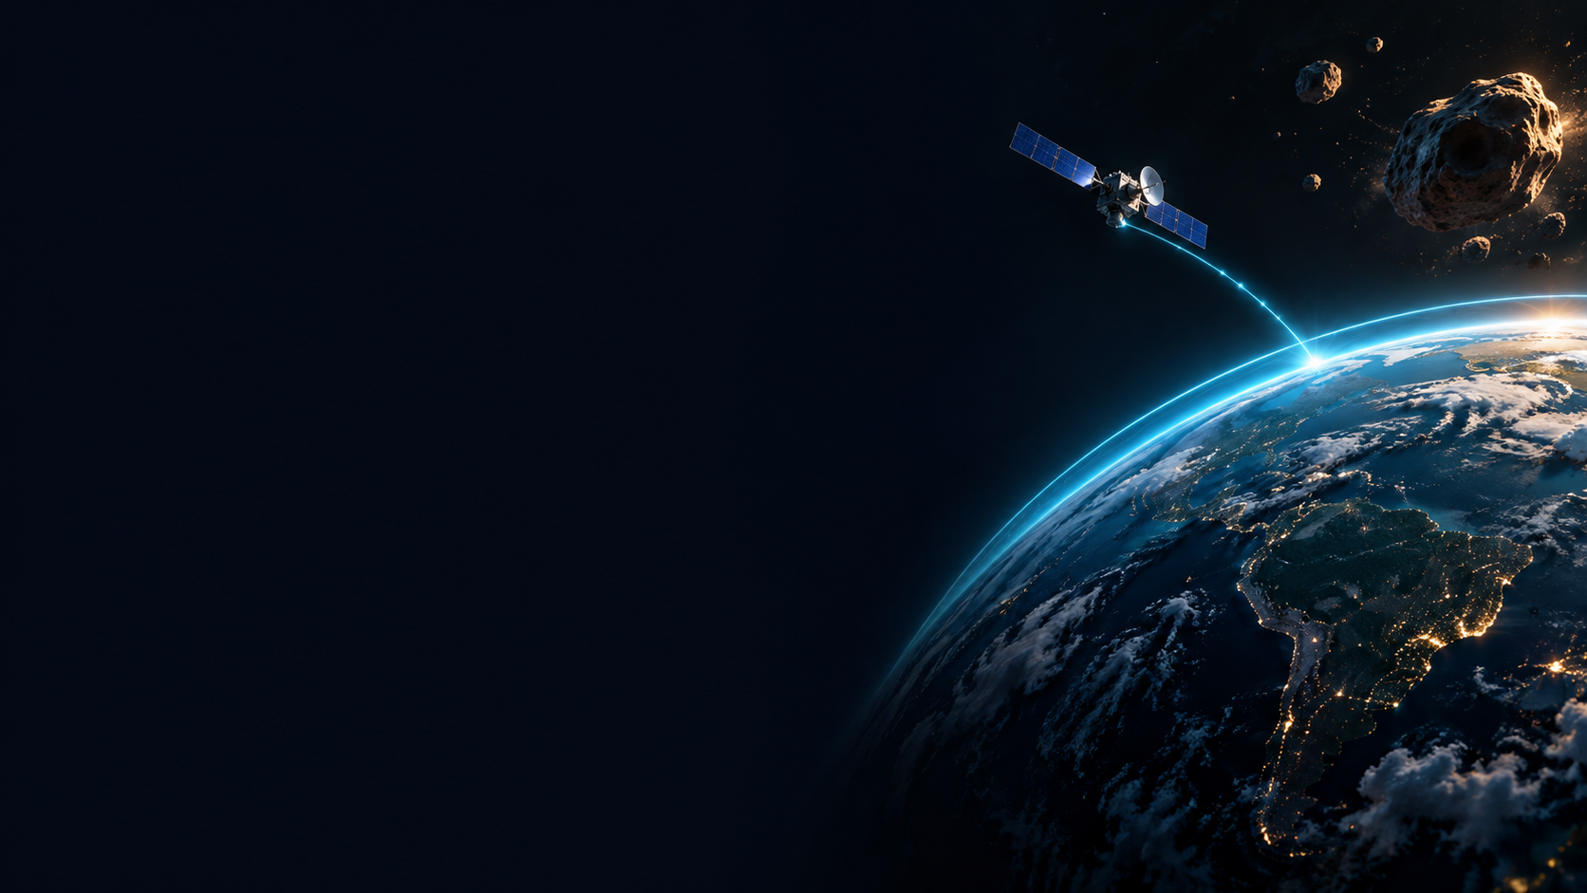
QUANTUM SECURITY
01
PESSOA 1 0:00–0:30
Quantum
Security
Criptografia com distribuição
quântica de chaves
Dados e comandos precisam de proteção
Um programa para gerenciar chaves
e acompanhar a segurança do canal.
Proposta para empresas e centros de pesquisa
Notes:
PESSOA 1 | 0–30 segundos
FALA SUGERIDA
Empresas e centros de pesquisa precisam proteger dados sensíveis e os comandos de seus sistemas. Nossa proposta é o Quantum Security: um programa que integra equipamentos de distribuição quântica de chaves à comunicação já existente. Ele gerencia chaves e acompanha a qualidade do canal. Queremos oferecer mais controle sobre a segurança da troca de informações. O jogo ilustra essa ideia, mas o produto proposto é o sistema de proteção.
FONTES E APOIO
Proposta conceitual de produto, sem implementação QKD real no jogo. Público e funcionalidades representam a proposta, não clientes ou capacidades já comprovadas. QKD distribui chaves e requer equipamentos específicos. Não confundir com criptografia pós-quântica, baseada em algoritmos clássicos.
https://www.nsa.gov/Cybersecurity/Post-Quantum-Cybersecurity-Resources/
Design e ilustrações: referência fornecida pelo usuário, Pitch-Coerencia-Lab.pptx.
A Terra, os asteroides e a luz de proteção são metáforas visuais da defesa planetária. QKD protege a distribuição das chaves, sem criar barreiras físicas contra asteroides. Arte orbital gerada com ImageGen.

Slide 2
QUANTUM SECURITY
02
PESSOA 2 0:30–1:00
A base quântica
Qubits e superposição
Um qubit pode estar em superposição de 0 e 1.
A medição nessa base fornece um resultado.
Entrelaçamento
Partículas compartilham um estado quântico.
Medições e verificações permitem gerar chaves.
QBER: taxa de erros
Ruído ou espionagem podem elevar os erros.
O protocolo rejeita novas chaves sem segurança suficiente.
Notes:
PESSOA 2 | 30–60 segundos
FALA SUGERIDA
A base da proposta são os qubits, que podem estar em superposição de zero e um. No entrelaçamento, duas partículas compartilham um estado e apresentam resultados correlacionados. Medições e verificações permitem gerar uma chave secreta. O sistema acompanha o QBER, a taxa de erros, para avaliar se o protocolo permite gerar uma chave segura. Erros podem indicar ruído ou espionagem, e uma taxa excessiva exige rejeitar aquela nova chave.
FONTES E APOIO
https://quantum.cloud.ibm.com/learning/en/modules/quantum-mechanics/superposition-with-qiskit
https://journals.aps.org/prl/abstract/10.1103/PhysRevLett.67.661
https://quantum.cloud.ibm.com/learning/en/modules/computer-science/quantum-key-distribution
O protocolo precisa de seleção de bases, estimação de parâmetros, correção de erros e amplificação de privacidade. O QBER não comprova invasão nem garante sozinho a segurança. Não existe limite universal de 11%.
Design e ilustrações: referência fornecida pelo usuário, Pitch-Coerencia-Lab.pptx.
A Terra, os asteroides e a luz de proteção são metáforas visuais da defesa planetária. QKD protege a distribuição das chaves, sem criar barreiras físicas contra asteroides. Arte orbital gerada com ImageGen.

Slide 3
QUANTUM SECURITY
03
PESSOA 3 1:00–1:30
O sistema proposto
01
Conectar equipamentos QKD
Integração com comunicação quântica.
02
Monitorar o canal
Taxa de erros e alertas em uma interface.
03
Gerenciar chaves validadas
Cifragem dos dados com autenticação.
04
Começar com um piloto
Dois pontos de uma organização.
Avaliar segurança, disponibilidade e custo
Notes:
PESSOA 3 | 60–90 segundos
FALA SUGERIDA
O Quantum Security propõe reunir o gerenciamento das chaves e os alertas em uma única interface. Com equipamentos quânticos conectados, ele disponibilizaria chaves validadas para a criptografia dos dados, mantendo autenticação e integridade. Nosso primeiro passo comercial é um piloto entre dois pontos de uma organização, medindo erros, disponibilidade e custo. Assim, o cliente pode avaliar os resultados antes de ampliar o uso. A proposta ainda precisa de validação real.
FONTES E APOIO
Funcionalidades propostas e piloto a desenvolver. QKD não substitui autenticação, integridade ou segurança dos endpoints. O canal clássico também requer autenticação. Comparar a viabilidade com alternativas, incluindo criptografia pós-quântica.
https://www.nsa.gov/Cybersecurity/Post-Quantum-Cybersecurity-Resources/
Design e ilustrações: referência fornecida pelo usuário, Pitch-Coerencia-Lab.pptx.
A Terra, os asteroides e a luz de proteção são metáforas visuais da defesa planetária. QKD protege a distribuição das chaves, sem criar barreiras físicas contra asteroides. Arte orbital gerada com ImageGen.

Slide 4
QUANTUM SECURITY
04
PESSOA 4 1:30–2:00
Limitações
Computadores quânticos atuais erram muito
Qubits podem perder coerência rapidamente (decoerência).
Também podem sofrer interferências externas e ruído.
Necessidade de testes empíricos
É preciso verificar o funcionamento e os resultados
por meio de experiências.
Alto custo
Adquirir e manter computadores quânticos é caro
em relação aos tradicionais. QKD também exige
equipamentos próprios de comunicação.
QKD não exige um computador quântico universal.
Notes:
PESSOA 4 | 90–120 segundos
FALA SUGERIDA
As limitações são importantes. Computadores quânticos atuais ainda erram muito, e qubits podem perder coerência rapidamente ou sofrer interferências externas. Precisamos de testes empíricos para verificar o funcionamento e os resultados. O custo de adquirir e manter hardware quântico também é alto. No nosso sistema, são necessários equipamentos específicos de comunicação quântica, e não um computador quântico universal. Por isso, propomos começar com um piloto controlado para avaliar segurança e viabilidade.
FONTES E APOIO
https://quantum.cloud.ibm.com/learning/en/courses/tools-for-quantum-advantage/noise-and-errors
https://www.ibm.com/quantum/hardware
https://www.nsa.gov/Cybersecurity/Post-Quantum-Cybersecurity-Resources/
Interferências externas são ruído indesejado, distinto da interferência quântica útil. A decoerência é perda de coerência. Computadores quânticos têm desafios gerais de custo e ruído, mas QKD requer hardware de comunicação, sem exigir computador quântico universal. O custo específico depende da implementação. Testes empíricos validam a proposta e seus equipamentos.
Design e ilustrações: referência fornecida pelo usuário, Pitch-Coerencia-Lab.pptx.
A Terra, os asteroides e a luz de proteção são metáforas visuais da defesa planetária. QKD protege a distribuição das chaves, sem criar barreiras físicas contra asteroides. Arte orbital gerada com ImageGen.

